Slide 1

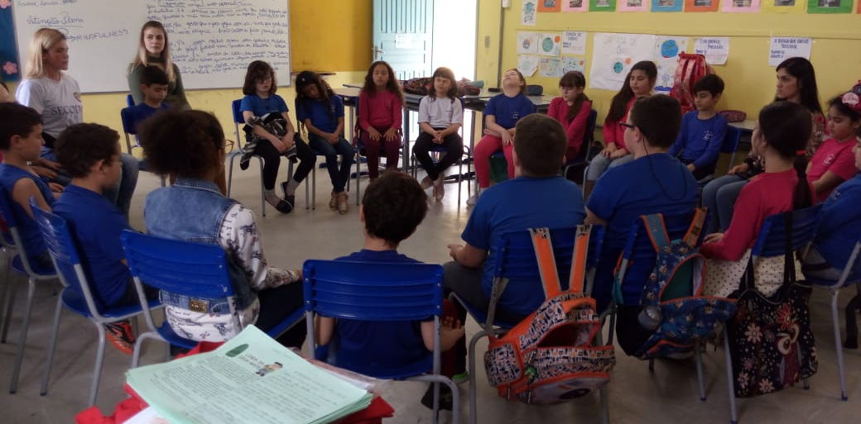
ACOLHENDO EMOÇÕES
Jucilena Dias¹
Paula Bernardes²
Sabrine Konig³
Ingrid Francke4
INTRODUÇÃO
presente a fim de potencializar a consciência como um recurso, Segundo Menezes (2009) a habilidade da atenção plena à consciência do momento presente, tem sido integrada a um maior bem-estar mental, emocional e físico. Deduz-se que a experiência subjetiva da meditação se reflete de diversas formas, com predominância de benefícios cognitivos e emocionais, e que esta prática pode constituir para o desenvolvimento psicológico saudável.
Nota-se que o entendimento e o gerenciamento das emoções com práticas de mindfulness, yoga, meditação e consciência corporal, contribuem positivamente para os relacionamentos interpessoais e intrapessoais. Iniciar este processo precocemente com crianças pode resultar auxílio à prevenção e promoção em saúde e contribuir com as demandas atuais das escolas, onde a queixa de indisciplina, falta de concentração, brigas, baixo rendimento escolar, baixa tolerância às frustrações são recorrentes.
CONSIDERAÇÕES FINAIS
OBJETIVOS
Espera-se que a implantação desse projeto possa colaborar com a escola, os alunos e sua família, reduzindo os impactos de algumas das possíveis vulnerabilidades detectadas no ambiente escolar. Ou seja, contribuir com a melhora da atenção, desempenho escolar, autonomia, disciplina, comunicação e interação entre os atores escolares.
Objetiva-se com esse estudo, implantar projetos de intervenção em escolas municipais e estaduais de Guaíba, que contribuam para o desenvolvimento integral em saúde mental de escolares, através de momentos de autoconhecimento, autogerenciamento das emoções e técnicas de mindfulness.
METODOLOGIA
É realizado o mapeamento com a possível escola onde é aplicada a intervenção. A partir deste resultado é traçado um plano de atividades específicas para a escola em questão, onde os seguintes encontros são divididos por 12 módulos, que são elaborados conforme as necessidades apresentadas, com duração de aproximadamente uma hora e meia cada encontro.
REFERÊNCIAS
LINEHAN, Marsha M. Treinamento de habilidades em DBT : manual de terapia comportamental dialética para o terapeuta. Porto Alegre : Artmed,2018.
MENEZES, Carolina Baptista; FIORENTIN, Bruna; BIZARRO, Lisiane. Meditação na universidade: a motivação de alunos da UFRGS para aprender meditação. Psicol. Esc. Educ., Maringá , v. 16, n. 2, p. 307-315, 2012.
MENEZES, Carolina Baptista. Evento científico sobre meditação e mindfulness no Brasil: relato de experiência. Temas psicol., Ribeirão Preto , v. 25, n. 1, p. 143-152, mar. 2017 .
ROEMER, Lizabeth. A pratica da terapia cognitivo-comportamental baseada em mindfulness e aceitação. Porto Alegre : Artmed, 2010.
DESENVOLVIMENTO
Menezes (2012) destaca que em contextos educacionais há um crescente treinamento em meditação sentada e silenciosa. De acordo com Roemer e Orsillo(2010) as reações intensas advindas de situações que requerem flexibilidade podem ser aplacadas com práticas baseadas em técnicas mindfulness e aceitação. Mindfulness se caracteriza por atenção plena ao momento
Acadêmica do curso de Psicologia da Instituição Universidade Luterana do Brasil. Mail: jucilena.dias@gmail.com
Acadêmica do curso de Psicologia da Instituição Universidade Luterana do Brasil. Mail: paulaoliveirars@bol.com
Acadêmica do curso de Psicologia da Instituição Universidade Luterana do Brasil. Mail: sabrinegimeneskonig@gmail.com
Docente do curso de Psicologia da Instituição Universidade Luterana do Brasil. Mail: Ingrid.franke@hotmail.com

